Slide 1

bij de NLP-vervolgcursus
“Je ongekende vermogens nog beter ontwikkelen”
Welkom
Volksuniversiteit Zwolle
Week 2

Slide 2

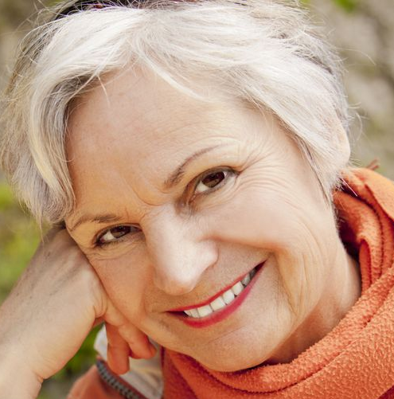
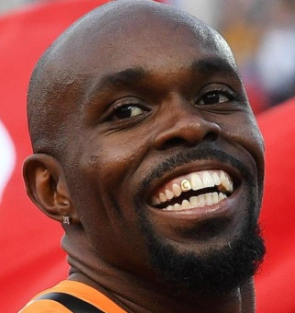
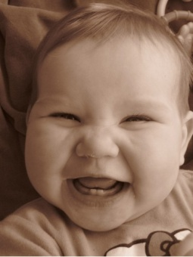
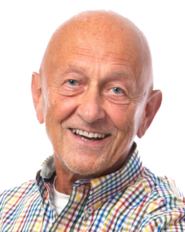

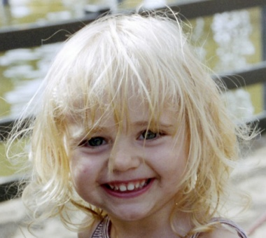

Zonnestraaltjes
In tweetallen, 2 minuten elk, de één luistert ander praat.
Focus op een recente gebeurtenis waarin je energie, blijheid of geluk voelde.
Deel in de hele groep de titel van jouw ervaring en laat je gevoelens op je gezicht zien

Slide 3

Open Frame
Vragen
Gebeurtenissen
Korte verhalen
Levenservaringen
Verheldering
Anekdotes
Leuke belevenissen
Doel: toepassen van NLP
in jouw eigen werkelijkheid.

Slide 4
Neurologische niveaus
6 Missie
Hetgeen richting geeft aan ons leven: Zingeving, missie, doel
5 Identiteit
Persoonlijkheid: ‘ik ben’. Op dit niveau spelen ook de emoties. Je zelfgevoel.
4 Overtuigingen en Waarden
4a Waarden en normen. Alles wat geen feit is, nominalisaties.
4b Overtuigingen. Datgene wat voor jou belangrijk is en waarvan je aanneemt dat het waar is voor jou.
3 Vaardigheden
Vermogens, hulpbronnen, kwaliteiten, wat je kunt.
2 Gedrag
Alles wat je kunt zien en horen van de ander, wat je op video vast kunt leggen.
1 Omgeving
Alles wat om je heen is, de context en de tijd.

Slide 5
12. Oefening Herkennen van Neurologische Niveaus
Geef van onderstaande uitspraken aan op welk neurologisch niveau ze liggen.
Sommige uitspraken liggen op meerdere niveaus tegelijk.
1. In een ander bedrijf zou ik niet zo snel aan de top gekomen zijn als hier.
Overtuiging over omgeving
2. Hij zit een paar dagen voor zijn werk in Parijs en vliegt van daar naar Brussel.
Omgeving
3. Zij is zo iemand die alles voor anderen over heeft.
Identiteit
4. Wie naar deze film kijkt schiet al snel in de lach.
Gedrag
5. Meisjes hebben nu eenmaal geen aanleg voor wiskunde.
Overtuiging over identiteit
6. Waar is de WC?
Omgeving
8. Het gaat bij topsport tenslotte om de mentaliteit.
Overtuiging over waarde
9. Ik zou het wel willen doen, maar ik weet dat het me nooit zal lukken.
Overtuiging over vaardigheden
10. Zit de deur op slot en is het gas uit?
Omgeving

Slide 6
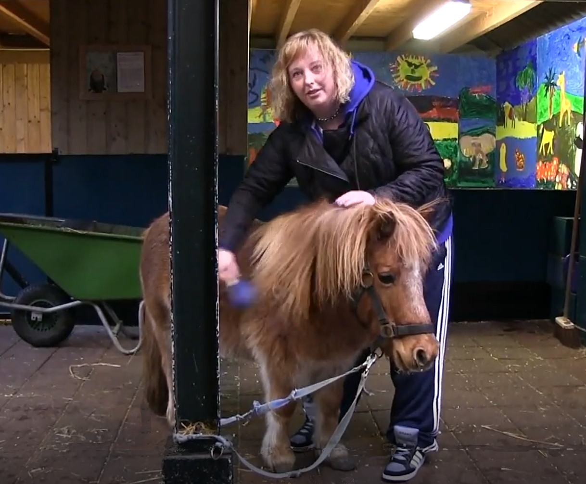
Video

Slide 7
Communicatie ‘op niveau’ (blz 17)
Kies een plek (omgeving) bijvoorbeeld in je huis, auto, fiets, straat, werk….
Ga alle neurologische niveaus langs en benoem een negatieve reactie. (omgeving, gedrag….)
Doe hetzelfde met een positieve reactie.
Hoe gemakkelijk is het om deze overstap te maken?

Slide 8
Oefening 13 met praktijkvoorbeelden uit het onderwijs
Maak van de negatieve opmerkingen van de docent motiverende opmerkingen in vraagvorm.
(in drie/tweetallen één voorbeeld uitwerken en delen in de groep)
De docent heeft de leerling heeft een vier voor zijn proefwerk gegeven. (Waarneming)
Voorbeeld:
Docent: "Het was ook zo onrustig in de klas"
Effect:
De oorzaak wordt in de Omgeving gelegd, de leerling voelt zich niet aangesproken op Vermogens, Gedrag of Overtuiging (motivatie?).
Beter: Hoe zou het zijn als je apart rustig op een kamertje het proefwerk zou kunnen maken?

Slide 9
Vervolg oefening 13
Docent: "Je hebt het veel te snel gemaakt"
Effect: De oorzaak wordt bij het Gedrag gelegd (en Gedrag kun je veranderen).
Docent: "Je hebt nog niet zoveel inzicht in die sommen, is het wel?"
Effect: De opmerking betreft de Vermogens. Ook op het verbeteren van je Vermogens heb je zelf invloed.
Docent: "Maak je er maar niet al te druk om. Een heleboel meisjes haken uiteindelijk toch af bij wiskunde."
Effect: Er wordt een Overtuiging uitgesproken of bekrachtigd die invloed heeft op het zelfbeeld, ook op het hele leerproces: van 'willen' via 'kunnen' tot 'doen'.
Docent: "Je bent nu eenmaal zwak in wiskunde." (of: je bent dyslectisch).
Effect: Zo'n opmerking raakt iemand in zijn Identiteit en de leerling zal niet gemakkelijk iets veranderen.
Docent: “Als je dokter wilt worden, mag je wel wat meer aandacht aan wiskunde besteden”.
Effect: De docent doet een appel op de missie van de leerling, die zal denken: wat wil ik uiteindelijk?.

Slide 10
Vervolg oefening 13
1 Docent: "Je hebt het veel te snel gemaakt"
Effect: De oorzaak wordt bij het Gedrag gelegd (en Gedrag kun je veranderen).
Voorbeeld: Hoe zou het zijn als je de volgende keer meer tijd neemt?
2 Docent: "Je hebt nog niet zoveel inzicht in die sommen, is het wel?"
Effect: De opmerking betreft de Vermogens. Ook op het verbeteren van je Vermogens heb je zelf invloed.
Voorbeeld: Wat zou je kunnen doen om meer inzicht te krijgen?
3 Docent: "Maak je er maar niet al te druk om. Een heleboel meisjes haken uiteindelijk toch af bij wiskunde."
Effect: Er wordt een Overtuiging uitgesproken of bekrachtigd die invloed heeft op het zelfbeeld, ook op het hele leerproces: van 'willen' via 'kunnen' tot 'doen'.
Voorbeeld: Hoe kun je hier nog meer gemotiveerd mee aan de slag? (nog leuker vinden)
4 Docent: "Je bent nu eenmaal zwak in wiskunde." (of: je bent dyslectisch).
Effect: Zo'n opmerking raakt iemand in zijn Identiteit en de leerling zal niet gemakkelijk iets veranderen.
Voorbeeld: Hoe kun je jouw talent voor wiskunde nog meer waarderen?
5 Docent: “Als je dokter wilt worden, mag je wel wat meer aandacht aan wiskunde besteden”.
Effect: De docent doet een appel op de missie van de leerling, die zal denken: wat wil ik uiteindelijk?
Voorbeeld: Je wil immers dokter worden? (heeft zij zelf gezegd) Wat kan wiskunde bijdragen om een goede dokter te worden?

Slide 11
11. Oefening ‘Verheldering van Neurologische Niveaus’
In ons taalgebruik verwarren we gemakkelijk ons (negatieve oordeel over) Vermogens en Gedrag met Identiteit. Het is helpt ons om ze te verhelderen, door terug te gaan naar observeerbaar gedrag. Downchunken en meer feitelijk gedrag verwoorden
"Je bent gek" zeggen we, terwijl de juist omschrijving zou zijn "Je doet gek".
Of: "Ik zie je voor mij onverwacht gedrag doen."
Het is veel effectiever om een uitspraak op observeerbaar gedragsniveau te doen, omdat de aangesprokene specifiek hoort wat hij kan verbeteren in plaats van zich als persoon slecht te voelen.
In tweetallen:
A luistert naar wat B zegt en ervaar het verschil.
Zoek naar enkele voorbeelden waar je zelf deze verwarring herkent in je eigen taal of in die van anderen

Slide 12
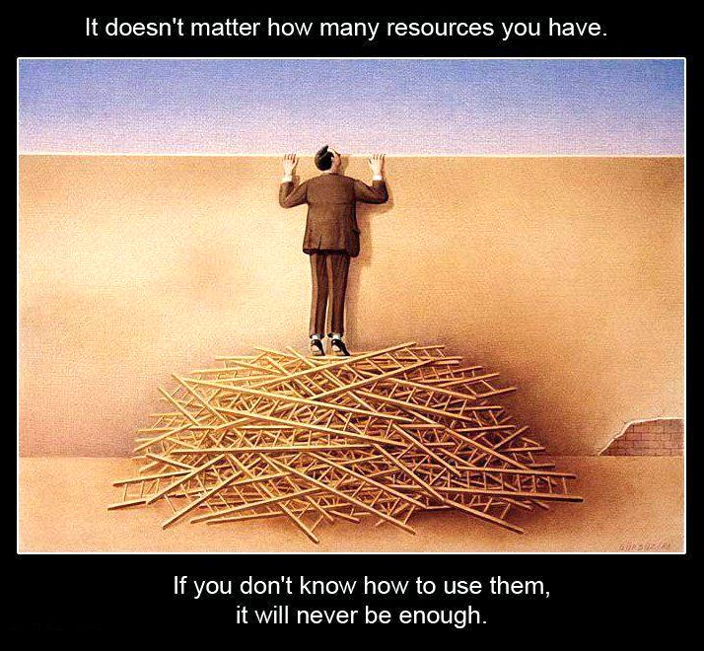
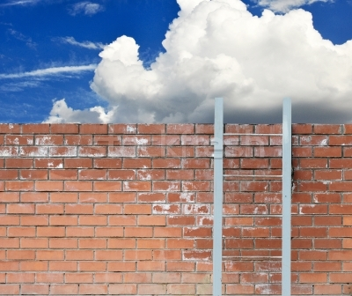
Hulpbronnen, hoe gebruik je ze?
Er zijn geen mensen zonder hulpbronnen, alleen mensen die hun hulpbronnen (nog) niet (goed) gebruiken.
Is dit een verstandig gebruik van hulpbronnen?
En is dit een verstandig gebruik van hulpbronnen?

Slide 13
Wat zijn bronnen?
VERTROUWEN
GELUKKIG
MOED
HUMOR / LACHEN
MOTIVATIE
ZELFVERTROUWEN
ENERGIE
LIEFDE
RUST
KRACHT

Slide 14
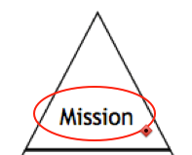





Hulpbronnen bijv.:
Moeder Aarde
God
Zelfvertrouwen
Adem
Liefde
Humor
Motivatie
Kracht
Sport
Familie
Neurologische Niveaus
Missie
Identiteit
Overtuigingen,
Waarden
Vaardigheden
Gedrag
Omgeving

Slide 15
Oefening 15: Vanuit jouw bronnen de Neurologische Niveaus op één lijn brengen vanuit je bronnen
Zie bladzijde 19 van je handboek
Oefening in tweetallen: A stapt langs de kaartjes van de niveaus, neemt de tijd om naar binnen te gaan en vertelt aan de begeleider B wat er in hem/haar op komt. B schrijft dit op voor A.
Zoek een bron: Denk aan een situatie waarbij je een bron zou kunnen gebruiken.
Welke bron zou je in die situatie kiezen?

Slide 16
Oefening 15: vervolg 1
Leg de kaartjes met de neurologische niveaus op de grond met ruime afstand.
A stapt langs de kaartjes van de niveaus, neemt de tijd om naar binnen te gaan en vertelt aan B wat er in hem/haar op komt.
B schrijft dit op voor A.
3. Focus op elk niveau afzonderlijk en ervaar hoe jouw bron op dit niveau kan bijdragen aan jouw levenslijn.

Slide 17
Oefening 15: vervolg 2
Neem de tijd om alle niveaus te ervaren en op elkaar af te stemmen. Merk elke nieuwe gedachte op en laat B deze opschrijven. Houd een open focus zo dat deze gedachten kunnen stromen (dus in plaats van ja, maar : …ja, en dat ook …) Ervaar de nieuwe situatie.
5. Kijk in de toekomst van je leven met deze nieuwe situatie, merk op dat je in deze nieuwe toekomstscenario’s meer op één lijn met je waarden, overtuigingen identiteit en missie bent en een zinvoller en hoopvoller leven leidt.
6. Test: ga de komende dagen telkens na hoeveel zinvoller je dagelijkse leven kan zijn door zinvollere doelen te stellen waarbij je je bronnen nog sterker kunt voelen.

Slide 18
Oefening 15 (vervolg 3)
  3. Focus op elk niveau afzonderlijk en ervaar hoe jouw bron op dit niveau kan bijdragen aan jouw levenslijn.
    Omgeving: Wanneer en waar ervaar je je bron het beste?
    Gedrag: Welk gedrag zal je helpen om je bron nog meer tot uitdrukking te brengen op dit tijdstip en op deze plaats?
    Vaardigheden: Welke vaardigheden helpen je om je bron in dit gedrag te voelen?
    Waarden en overtuigingen: Welke van jouw waarden en jouw overtuigingen helpen je om deze mogelijkheden te benutten vanuit je bronnen?
    Identiteit: Wat voor een soort persoon ben jij als je deze waarden en overtuigingen vanuit je bronnen benut? Wat voor soort mens ben je als je uit deze bronnen energie put?
    Missie: Wat is het belangrijkste en diepere doel van jouw leven? Wat is jouw levensmissie? Hoe helpt jouw bron daarbij?

